Slide 1

Double Graph Based Reasoning for Document-level Relation Extraction
汇报时间：2021年12月23日

Slide 2
论文概况
Double Graph Based Reasoning for Document-level Relation Extraction
发表会议：
EMNLP 2020
作者：
Shuang Zeng^{1,2*}, Runxin Xu¹, Baobao Chang¹, Lei Li³,
机构：
¹北京大学计算语言学教育部重点实验室、²北京大学软件与微电子学院、 ³字节跳动
源码：
https://github.com/DreamInvoker/GAIN

Slide 3
研究背景
摘要
关系抽取(Relation Extraction, RE)是从纯文本中提取未知关系事实，是自然语言处理领域非常重要的一项任务。过去的关系抽取方法主要将注意力集中于抽取单个实体对在某个句子内反映的关系，然而单句关系抽取在实践中受到不可避免的限制：在真实场景如医疗、金融文档中，有许多关系事实是蕴含在文档中不同句子的实体对中的，且文档中的多个实体之间，往往存在复杂的相互关系。

Slide 4
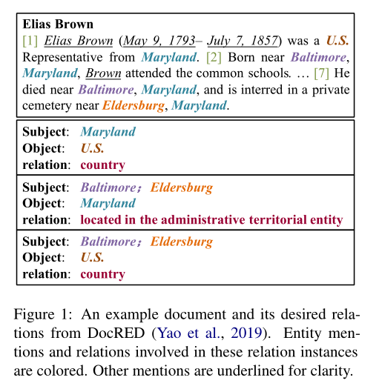
研究背景
It is non-trivial to predict the inter-sentence relations between Baltimore and U.S., as well as Eldersburg and U.S.

Slide 5
创新点（贡献点）
1）提出了Graph Aggregation-and-Inference Network (GAIN) ，以双图设计为特征，更好的应对文档级别的实体抽取任务。
2）构建了 heterogeneous Mention-level Graph (hMG) ，建模文档中不同Mention之间的交互，提供 document-aware 提及表示；
3）构建了 Entity-level Graph (EG)，提出了一个新的路径推理机制，推理实体之间的关系。

Slide 6
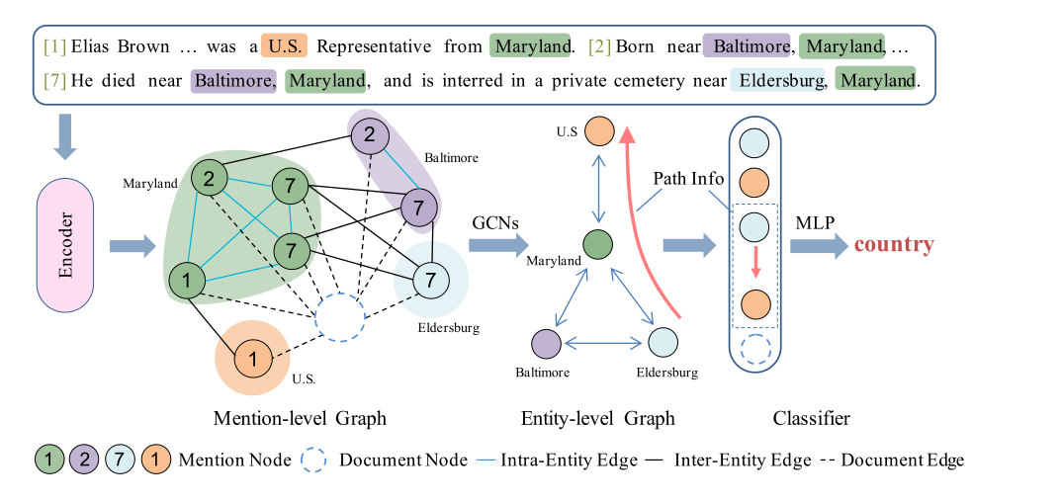
模型方法
The overall architecture
Notes:
上文中提到了三个图，先说说三个图是怎么构造的，谈到图肯定有边和顶点。

Slide 7
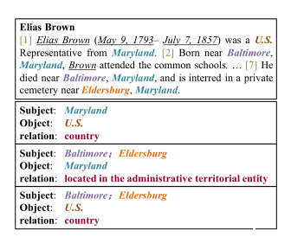

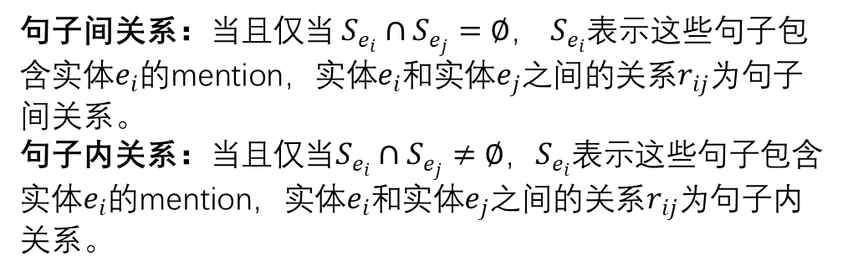
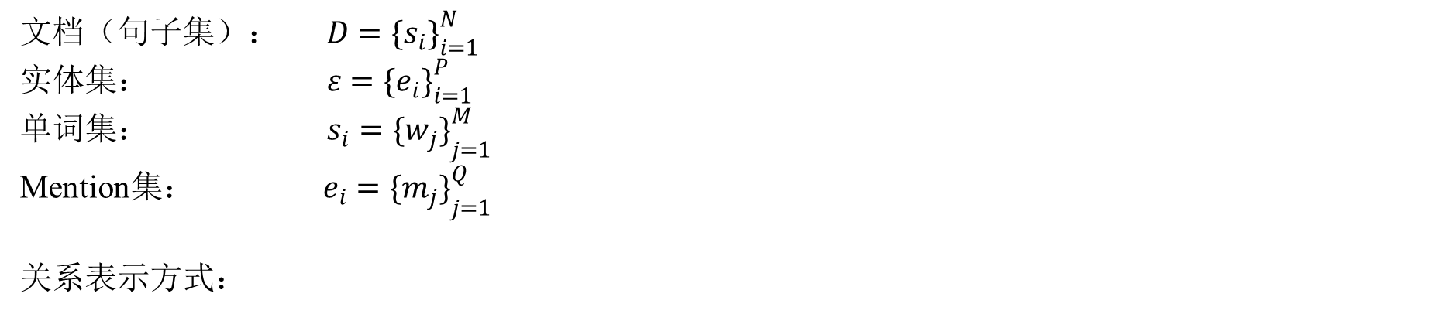
符号定义
文档（句子集）： $D={\{s_{i}\}}_{i=1}^{N}$
实体集： $ε={\{e_{i}\}}_{i=1}^{P}$
单词集： $s_{i}={\{w_{j}\}}_{j=1}^{M}$
Mention集： $e_{i}={\{m_{j}\}}_{j=1}^{Q}$
关系表示方式：
句子间关系：当且仅当 $S_{e_{i}}∩S_{e_{j}}=∅$， $S_{e_{i}}$表示这些句子包含实体$e_{i}$的mention，实体$e_{i}$和实体$e_{j}$之间的关系$r_{ij}$为句子间关系。
句子内关系：当且仅当$S_{e_{i}}∩S_{e_{j}}≠∅$，$S_{e_{i}}$表示这些句子包含实体$e_{i}$的mention，实体$e_{i}$和实体$e_{j}$之间的关系$r_{ij}$为句子内关系。
Notes:
上文中提到了三个图，先说说三个图是怎么构造的，谈到图肯定有边和顶点。

Slide 8


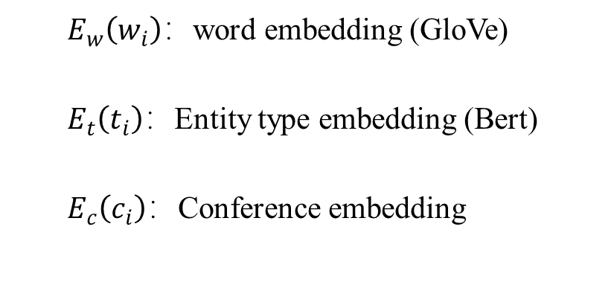

Encodeing Module
三种embedding进行concat
$E_{w}\left(w_{i}\right)：$word embedding (GloVe)
$E_{t}\left(t_{i}\right)：$Entity type embedding (Bert)
$E_{c}\left(c_{i}\right)：$Conference embedding
Mention集： $e_{i}={\{m_{j}\}}_{j=1}^{Q}$
U.S.={America, the United States, U.S.}
Notes:
上文中提到了三个图，先说说三个图是怎么构造的，谈到图肯定有边和顶点。

Slide 9
Mention-level Graph Aggregation Module
节点：mention node； document node
边：
Intra-Entity Edge：建模同一个实体的不同 mention 之间的交互；
Inter-Entity Edge：连接同时出现在一个句子中的不同的实体的 mention ，通过mention之间的共现关系建模实体之间的交互；
Document Edge：所有的 mention 都与doc节点连接，建模文档与所有mention之间的交互，在doc这个中枢节点的作用下，任意两 mention 之间的距离不超过 2，因此克服了长距离依赖问题。
Notes:
上文中提到了三个图，先说说三个图是怎么构造的，谈到图肯定有边和顶点。

Slide 10

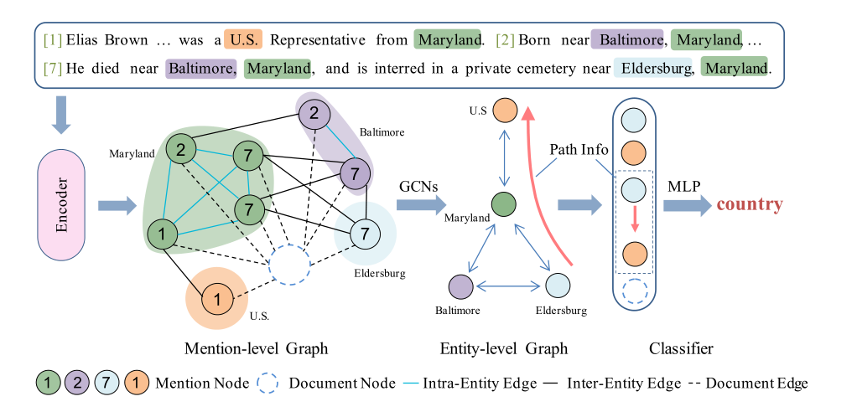
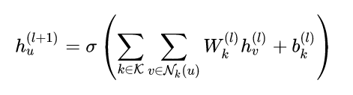

Mention-level Graph Aggregation Module
节点初始表示：
GCN聚合邻居特征：
节点最终表示：
Notes:
上文中提到了三个图，先说说三个图是怎么构造的，谈到图肯定有边和顶点。

Slide 11
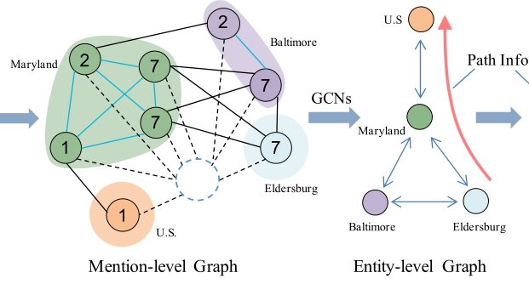
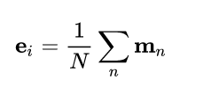

Entity-level Graph
Entity node：
用其N个 mention 表示的平均值来表示
Edge(有向边)：
Notes:
C-graph。

Slide 12
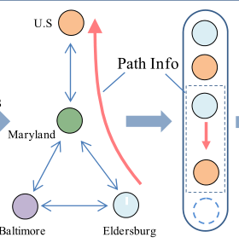

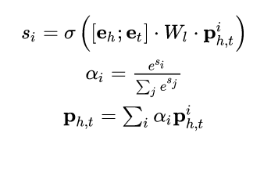
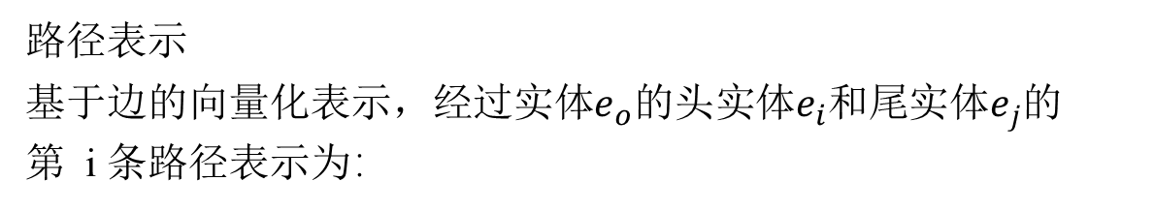
Entity-level Graph
路径表示
基于边的向量化表示，经过实体$e_{o}$的头实体$e_{i}$和尾实体$e_{j}$的
第 i 条路径表示为：
路径融合
引入 attention, 实体对 作为 query ，融合不同路径之间的信息：
Notes:
C-graph。

Slide 13


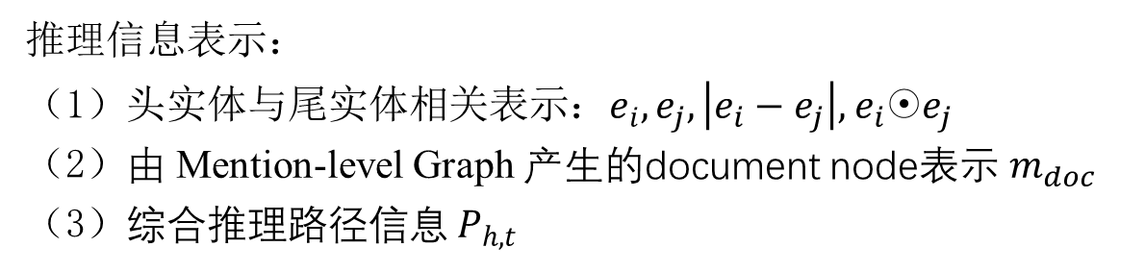
Classification Module
推理信息表示：
（1）头实体与尾实体相关表示：$e_{i},e_{j},\left|e_{i}−e_{j}\right|,$ $e_{i}$$e_{j}$
（2）由 Mention-level Graph 产生的document node表示 $m_{doc}$
（3）综合推理路径信息 $P_{h,t}$​
Notes:
C-graph。

Slide 14

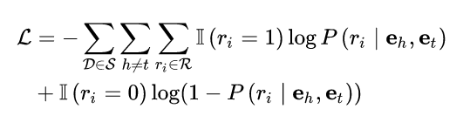
Classification Module
预测
将关系抽取形式化成多标签分类任务，预测实体之间的关系：
损失函数
二元交叉熵损失
Notes:
C-graph。

Slide 15
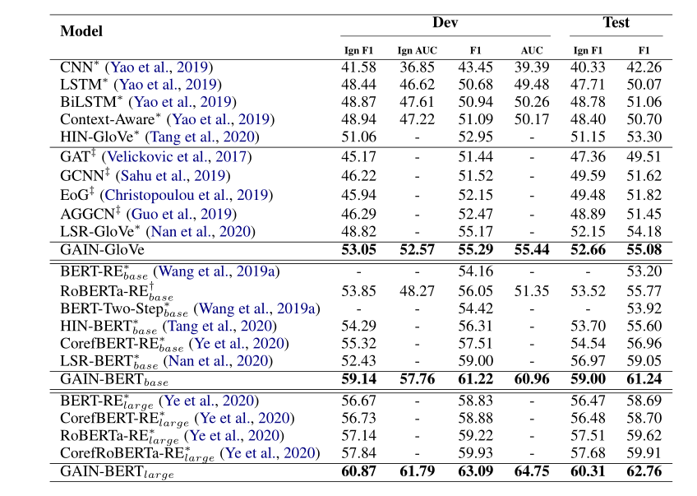
Experiments
总体效果
数据集：DocRED
Notes:
C-graph。

Slide 16
Experiments
消融实验
1，移除 hMG 图
结果：the performance of GAIN-GloVe/GAIN-BERTbase sharply drops by 2.08/2.02 Ign F1 score on dev set.
2，移除推理模块
结果：results in poor performance across all metrics, for instance, 2.21/2.17 Ign F1 score decrease on the dev set for GAIN-GloVe/GAIN-BERTbase
3，移除文档节点
结果：leads to 2.19/1.88 Ign F1 decrease on the dev set for GAIN-GloVe/GAIN-BERTbase。
Notes:
C-graph。

Slide 17
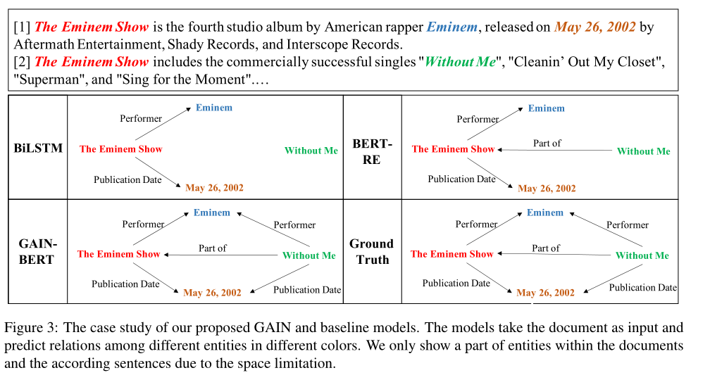
Experiment
Notes:
C-graph。

Slide 18
Thanks for listening

